Slide 1






오늘도 당신의 눈이 되어드리겠습니다
디지털 약자를 위한
금융거래 지원 서비스
2025 전기 졸업과제 A 12 TEAM. 첫 눈
지도교수 : 전상률
팀장 : 성민기 팀원 : 성도범 팀원 : 송시우

Slide 2

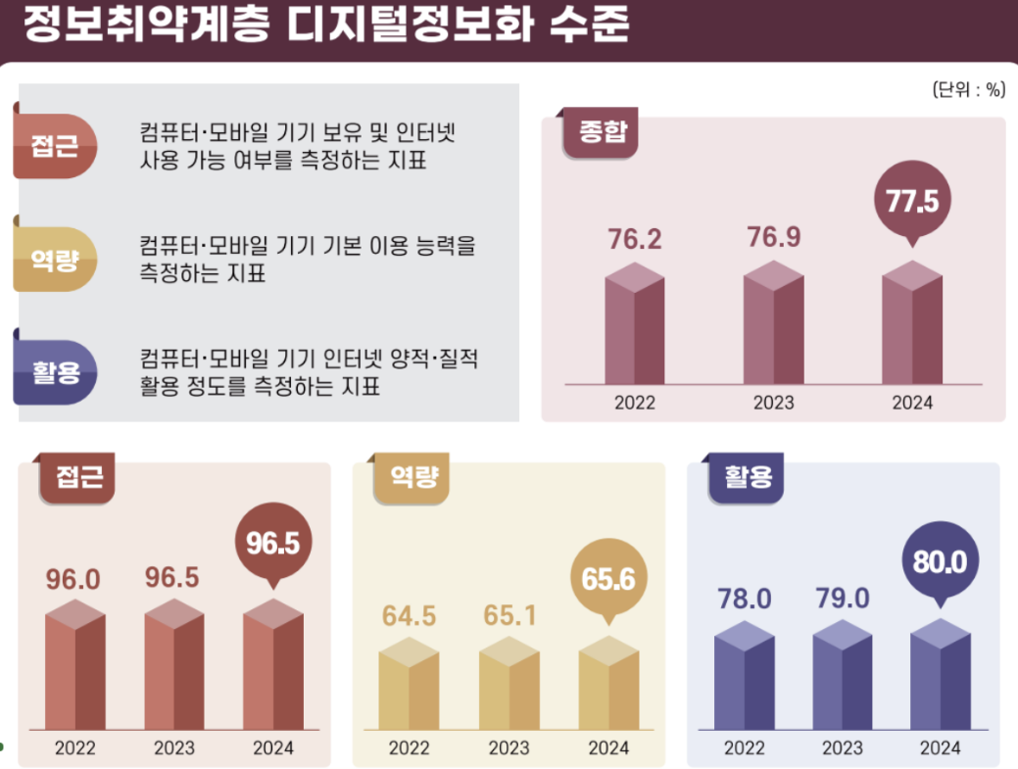
기획 배경

Slide 3
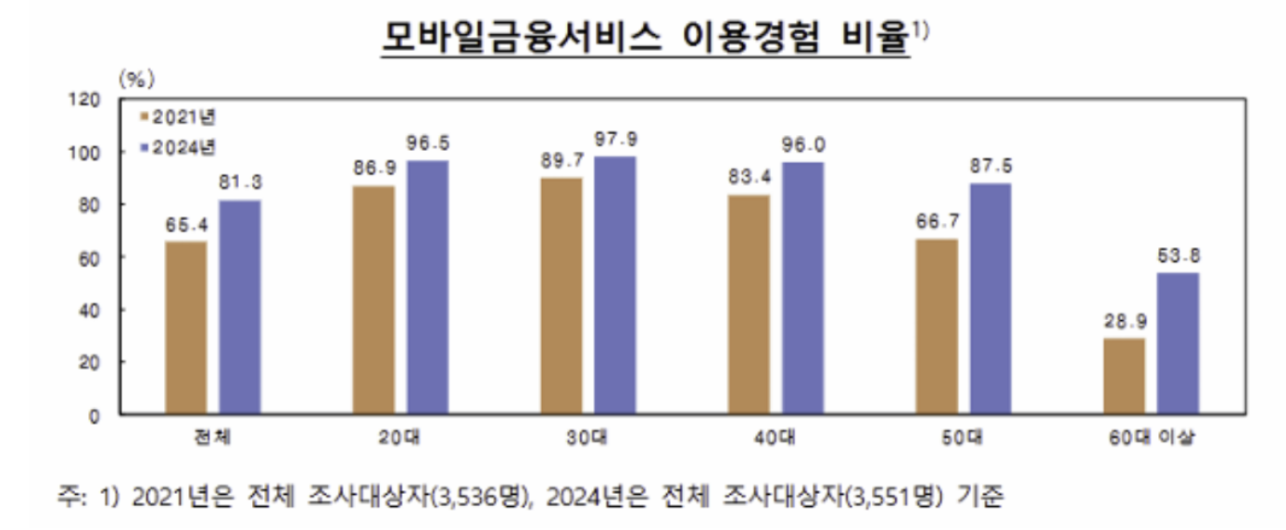
기획 배경

Slide 4
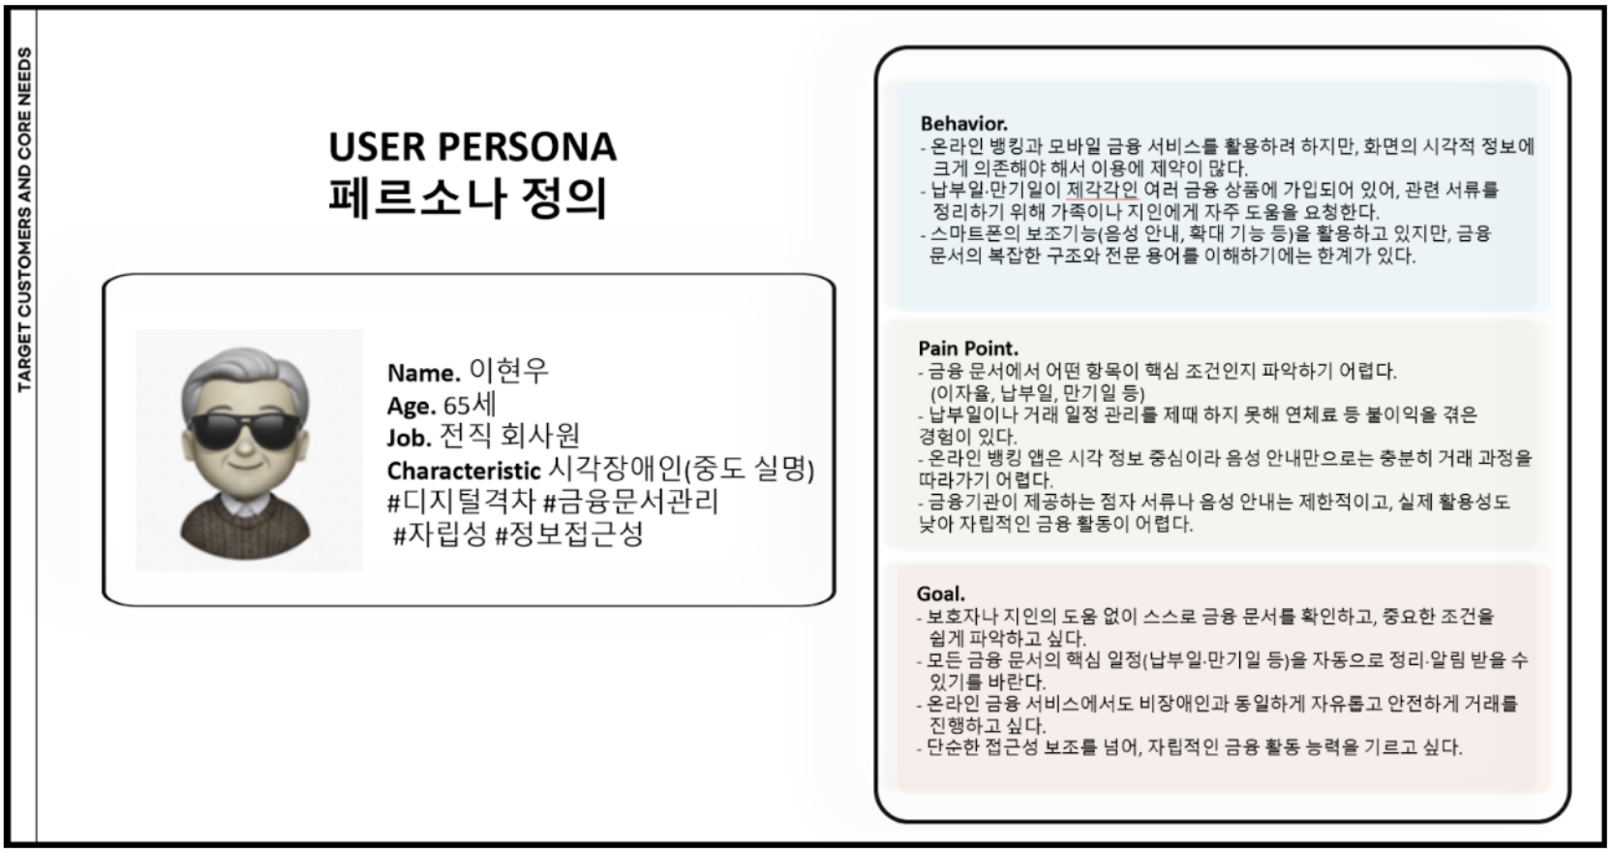
사용자 정의

Slide 5







유사 서비스 분석
비대면 거래
편리성

Slide 6
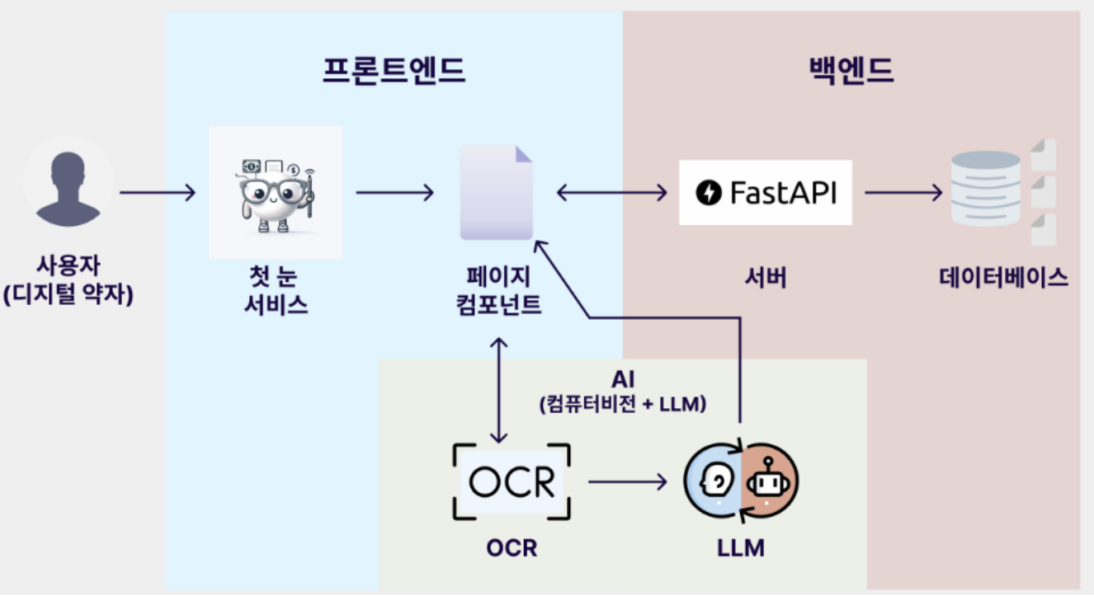
시스템 로직 설계

Slide 7



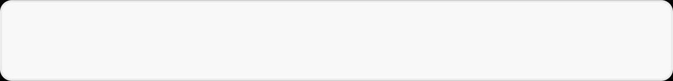
OpenCV 기반 서류 인식
서류 영역 자동 탐지 및 촬영 가이드 제공
주요 처리 단계
이미지 전처리
흑백 변환, 노이즈 제거(GaussianBlur)
엣지 검출
Canny 알고리즘으로 윤곽선 추출
윤곽선 필터링
A4 비율, 각도, 볼록성 검사 후 서류 후보 선정
평면 직사각형으로 보정 후 음성 안내를 통해
가이드라인 일치시켜 자동촬영
투시 변환

Slide 8
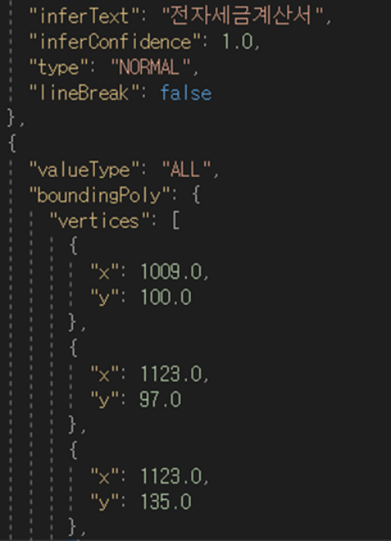

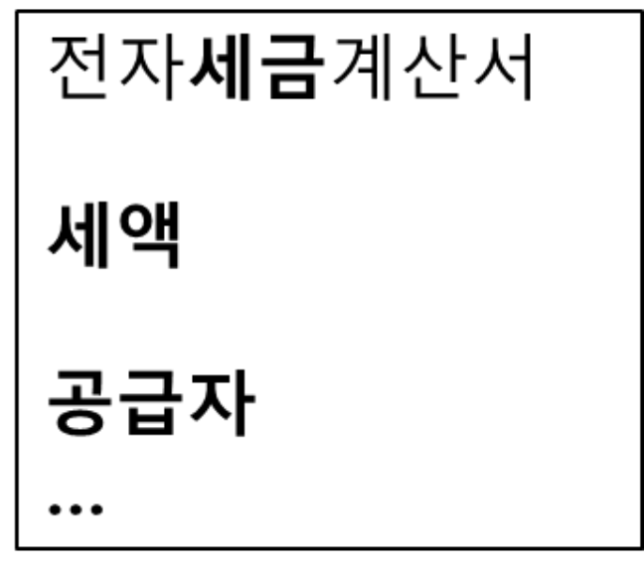
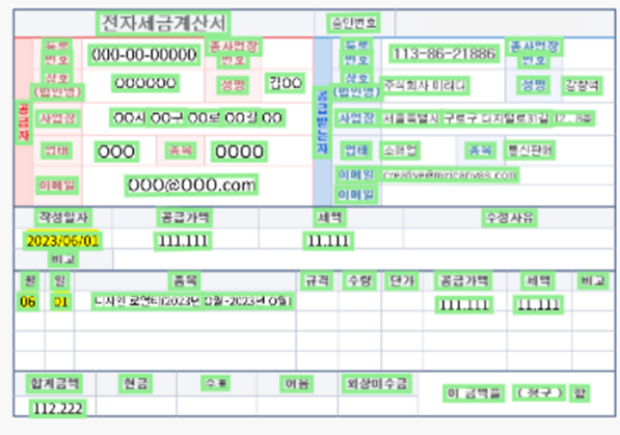


OpenCV 기반 서류 인식
자동 촬영된 금융서류
OCR 결과 json 파일

Slide 9

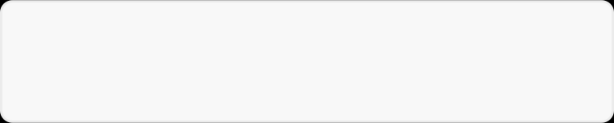
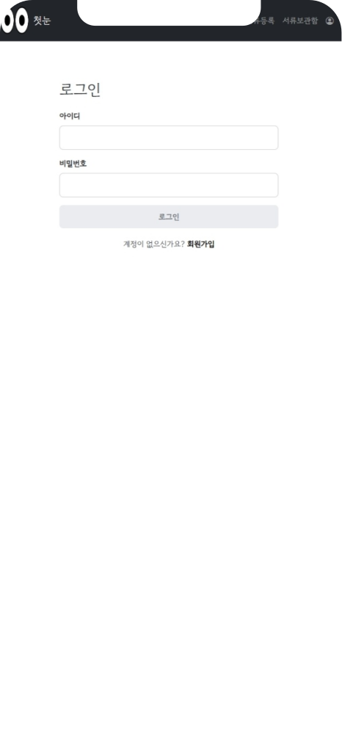


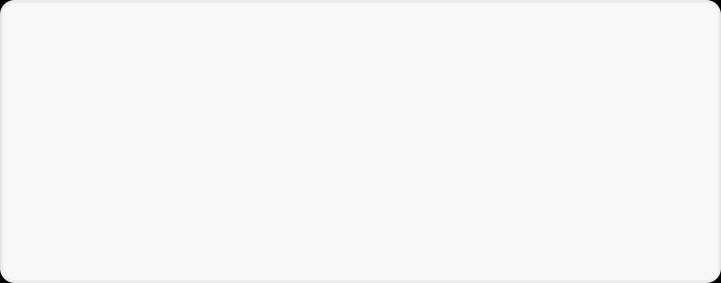
로그인 화면 / 네비게이션 바
Point.1
유효성 검사를 통해
부산대학교 메일(@pusan.ac.kr)과
8자리 비밀번호 조합일 때
로그인 버튼 활성화
현재 네비게이션 바 구성
- 홈 화면
- 송금하기 (1대1 송금하기 페이지로 연동)
- 서류 등록 (ocr 서류 등록 페이지로 연동)
- 서류보관함(카테고리 별 서류 보관)
- 마이페이지(로그인 되었을 경우 : 마이페이지
아닐 경우 : 로그인 페이지)

Slide 10
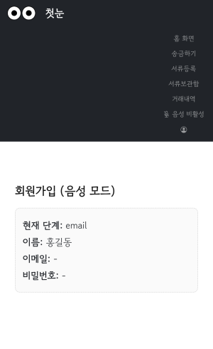
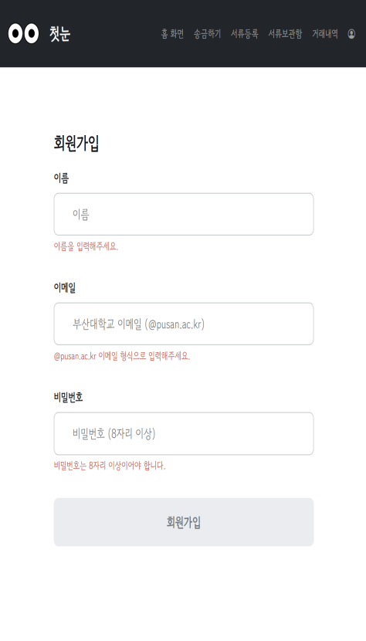
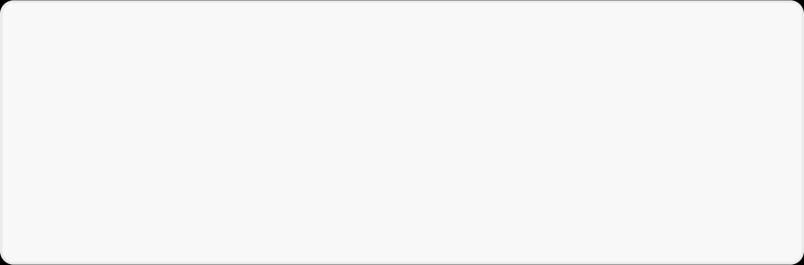
회원가입 화면
음성 인식 회원가입 화면
Point.1
이름, 아이디(이메일), 비밀번호 3가지 input 값 기준으로 회원가입 진행
모든 input 값 들어와야 버튼 활성화
[유효성 검사]
아이디(이메일) : 부산대학교 메일
비밀번호 : 8자리

Slide 11
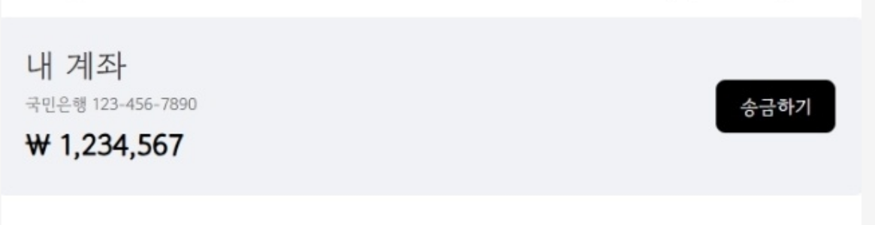
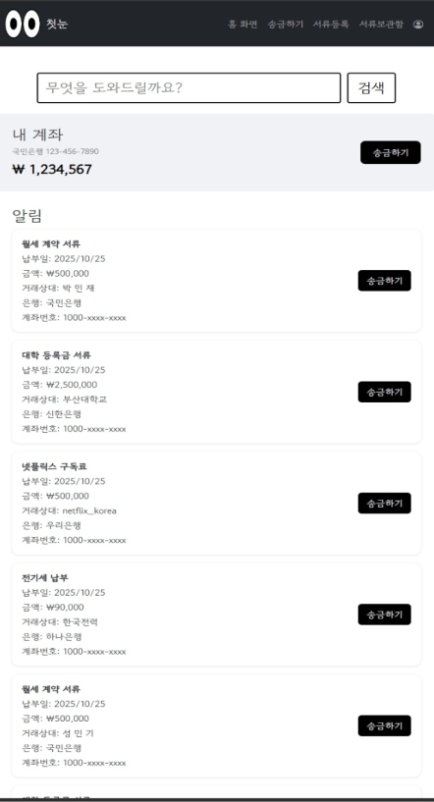

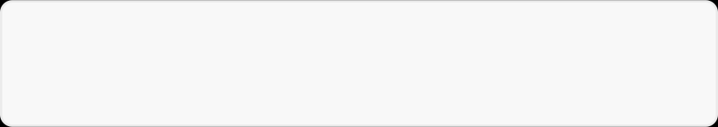
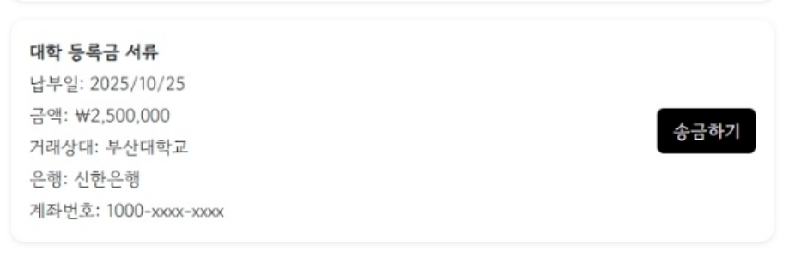
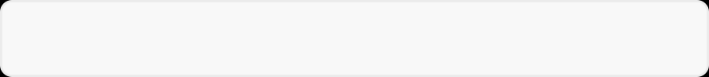
홈 화면
Point.1
등록한 계좌 중 대표 계좌로 설정된 계좌 정보를 불러옴
송금하기 버튼을 통해 1대1 송금하기 기능으로 넘어갈 수 있음
등록된 서류 중 거래일이 임박한 서류 알림 기능

Slide 12
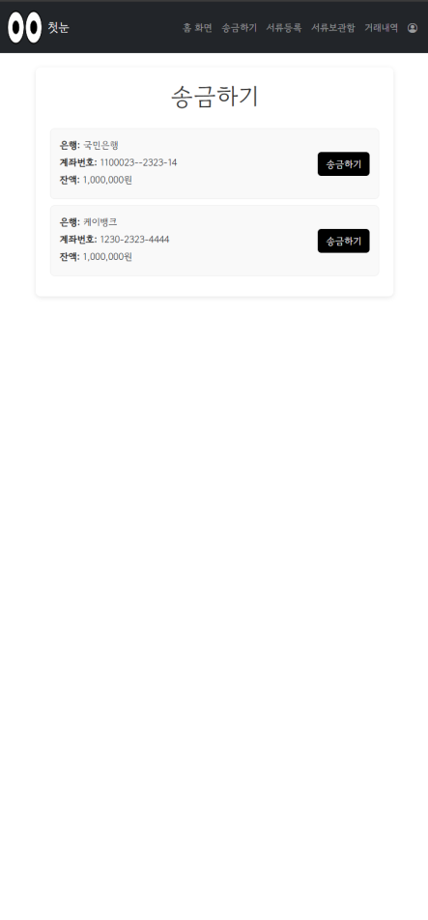
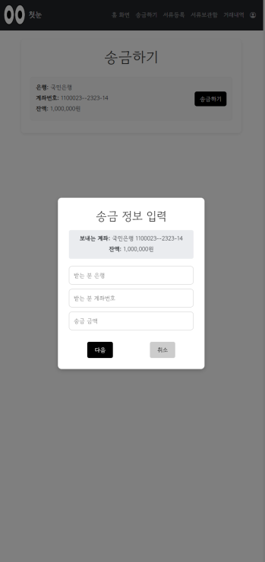
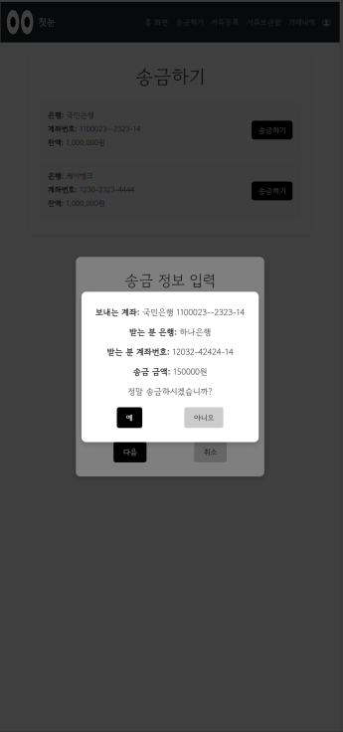
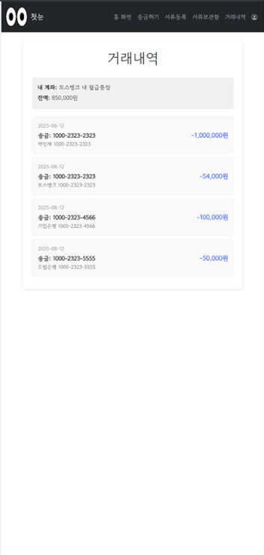

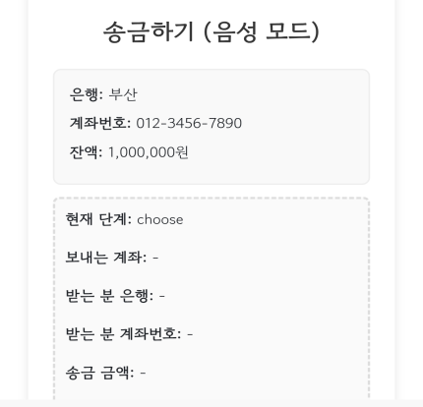


송금하기 / 거래내역 화면
송금하기 화면
거래내역 화면
Point.1

Slide 13

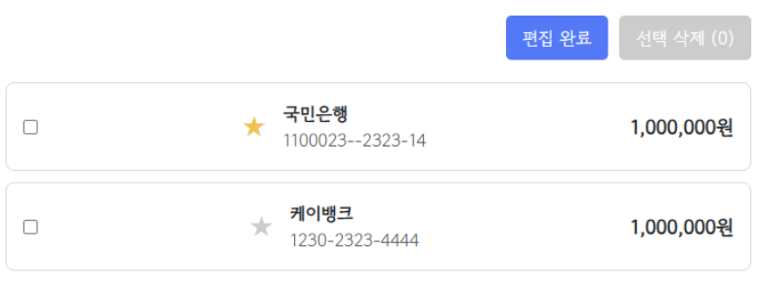
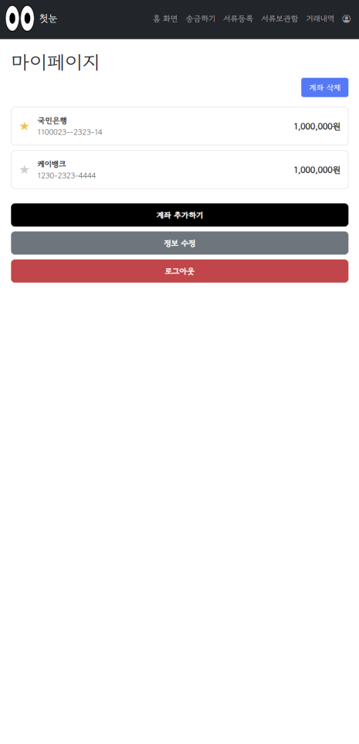

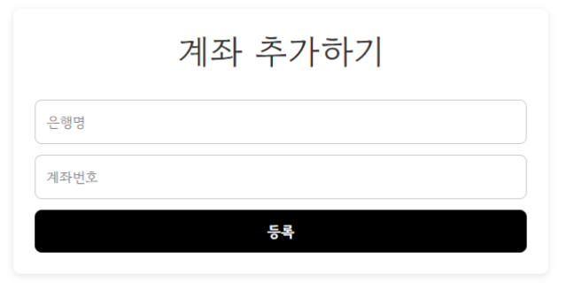
마이페이지
Point.1
마이페이지 기능
1. 계좌 등록 기능
계좌 추가하기 페이지 연동 완료
2. 계좌 삭제 기능
체크박스 선택 -> 편집완료
3. 대표 계좌 설정
별표 클릭
* 계좌는 대표계좌가 제일 상단에
오도록 정렬

Slide 14
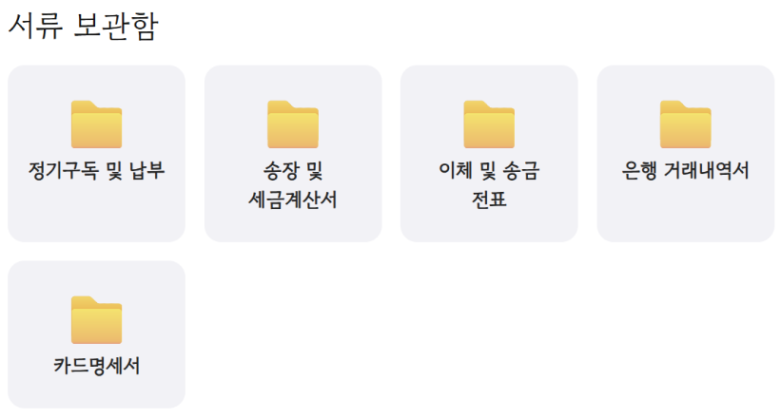
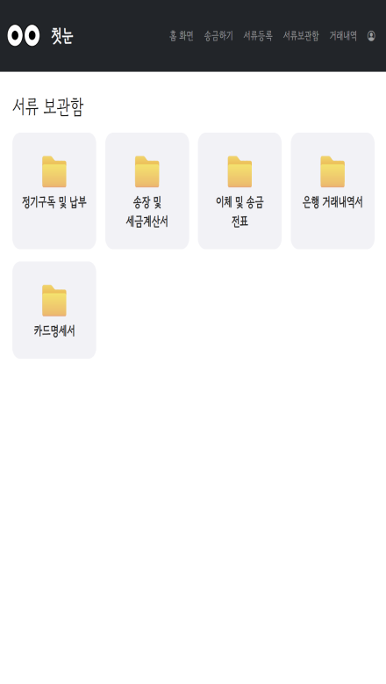

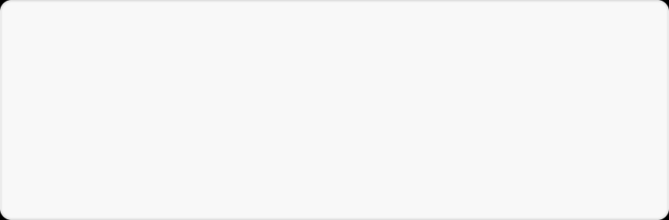
서류보관함 페이지
Point.1
자동으로 카테고리에 맞게 서류를 분류하여
보여주는 기능
이를 통해 사용자가 서류를 편리하게 관리할 수 있음

Slide 15
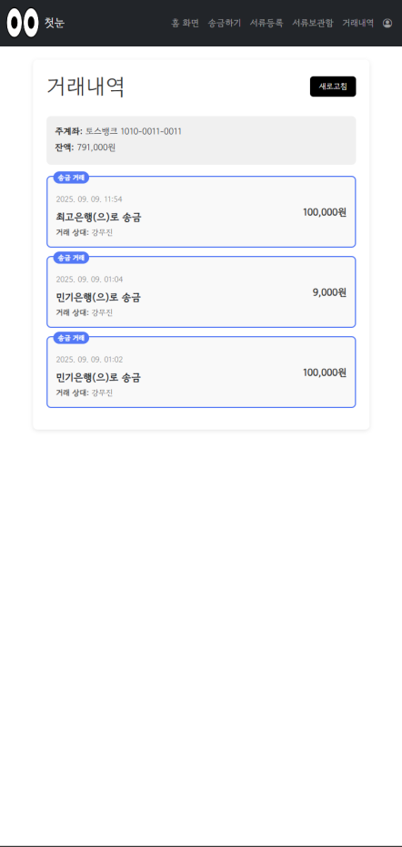
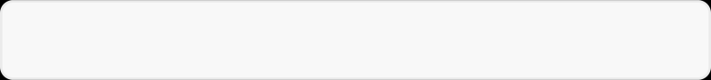
거래내역 화면
Point.1
거래 내용을 상세하게 제공
송금 거래, 서류 기반 거래 구분하여 제공
거래 중인 계좌 정보 제공

Slide 16

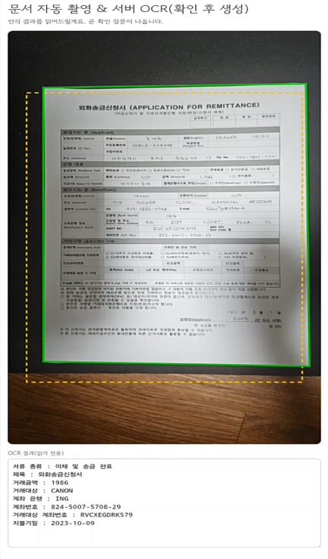
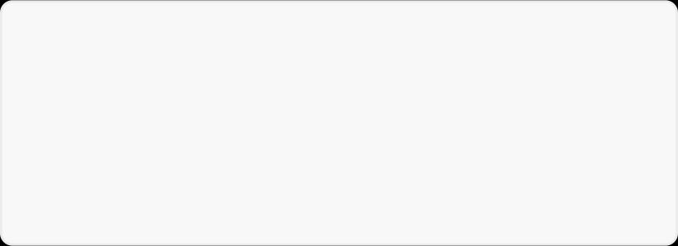
OCR 화면
Point.1
음성 안내를 통한 서류 인식 위치 안내
OCR 기반 서류 인식
거래 관련 주요 정보 위주로 필터하여
서류 기반 거래 내역에 저장
→ 서류보관함 페이지에 카테고리에
맞게 분류 되어 바로 저장

Slide 17
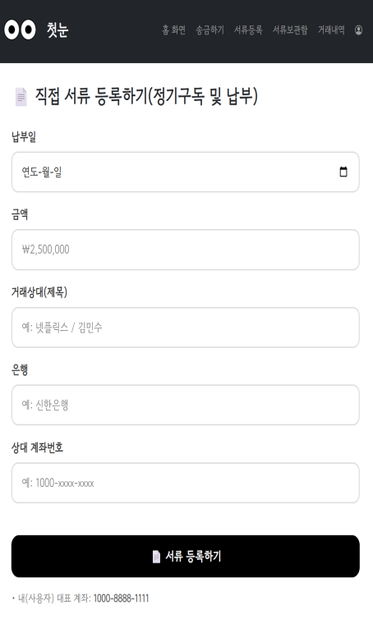
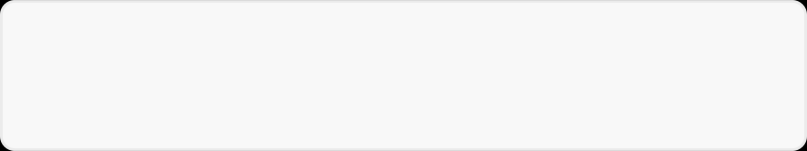
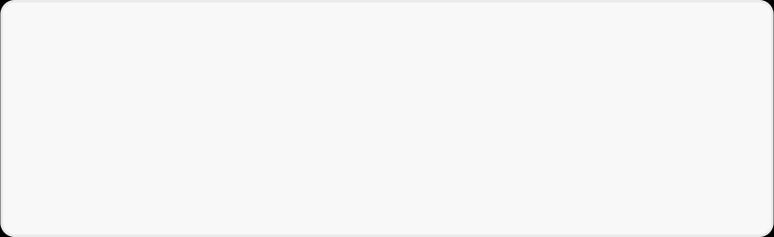
직접 등록 화면
Point.1
음성인식을 통한 직접 등록 기능 페이지
서류형식이 아닌 텍스트 혹은 기록하고 싶은 금융활동을 직접 기록할 수 있음
자신이 등록할 카테고리 유형을 선택한 뒤,
직접 글자를 입력하거나 TTS 기반으로
생성된 가이드에 따라 음성을 통해 서류를
등록할 수 있음

Slide 18
시연 영상

Slide 19

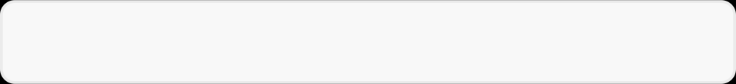



신규 기능 도입
Point.1
Point.1
사용자 위치 / 거래 데이터 기반 은행 찾기 서비스 제공
Point.2
보험 서비스 연계와 정보 접근성 강화
Point.3
첫눈페이 도입(간편 결제 서비스)
Point.4
시중 은행과의 협업을 통한
디지털 약자 거래 패러다임 변화

Slide 20

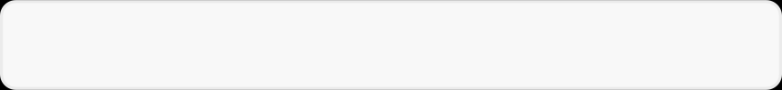


기대 효과
Point.1
Point.1
시각장애인의 금융 자립성 강화
Point.2
금융 문서 관리 효율화
Point.3
금융 문맹 문제 완화
Point.4
디지털 금융 서비스 접근성 확대
Point.5
사회·산업적 파급 효과

Slide 21
TEAM 첫 눈
CONTACT US
2025 전기 졸업과제
지도교수 : 전상률
팀장 : 성민기 팀원 : 성도범 팀원 : 송시우

Slide 22
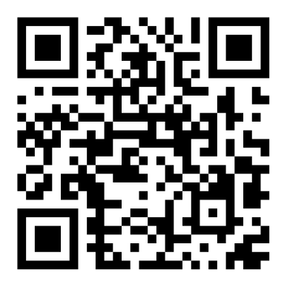
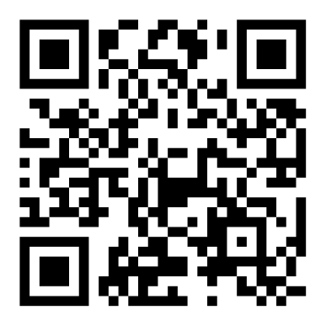
2025 전기 졸업과제
분과 : [A] 소프트웨어 인공지능
번호 : 12
팀이름 : 첫 눈
유튜브 영상
최종 보고서
디지털 약자의 금융 거래 불평등을 해소하는 그 날까지
첫 눈 서비스가 최선을 다하겠습니다!
투표해주시면 감사하겠습니다!
지도교수 : 전상률
팀장 : 성민기 팀원 : 성도범 팀원 : 송시우

